Slide 1
HCI暑假訓練
Andriod studio HW3
碩一 李怡靜
2019.07.26

Slide 2
CONTENTS
1
BaesAdapter
2
Example
3
MyAdapter View
4
0000

Slide 3
01
My Adapter

Slide 4
BaesAdapter
An Adapter object acts as a bridge between an AdapterView and the underlying data for that view.
→ view和數據的橋樑
he Adapter is also responsible for making a View for each item in the data set.
→ 負責建立每一個view並且填充數據
Adapter
BaseAdapter
最基礎的Adapter
Notes:
＊Adapter是什麼：１．Adapter是view和數據的橋樑２．自動繪製view並且填充數據

Slide 5
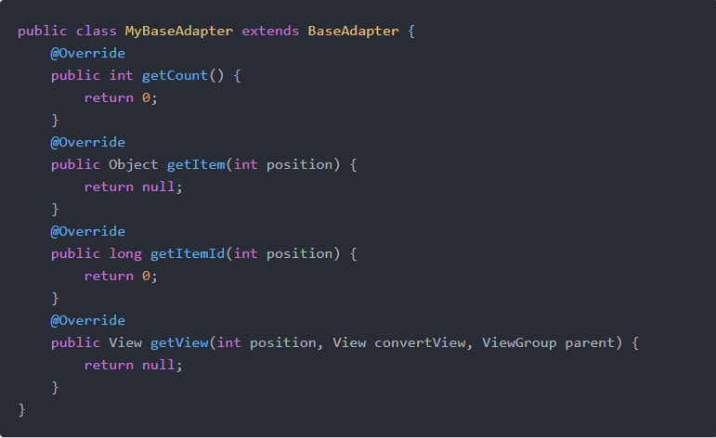
BaesAdapter
新建一個java文件MyBaseAdapter，繼承BaseAdapter
取得項目(Item)的數量。通常數量為傳入的陣列或集合大小
取得在position位置上的項目(Item)。position通常是資料在陣列或是集合上的位置
取得position位置上項目(Item)的ID
通常會設定與回傳convertView作為顯示在這個position位置的項目(Item)的View。

Slide 6
BaesAdapter
getCount : 要綁定的條目的數目
getItem : 根據一個索引（位置）獲得該位置的物件
getItemId : 獲取條目的id
getView : 獲取該條目要顯示的介面
先從getCount裡確定數量，然後迴圈執行getView方法將條目一個一個繪製出來，所以必須重寫的是getCount和getView方法。
getItem和getItemId是調用某些函數才會觸發的方法，如果不需要使用可以暫時不修改。

Slide 7


BaesAdapter

Slide 8
03
Example

Slide 9
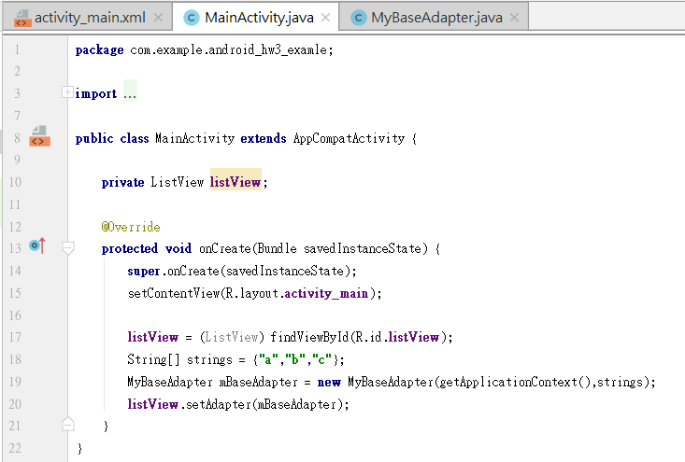
Example

Slide 10
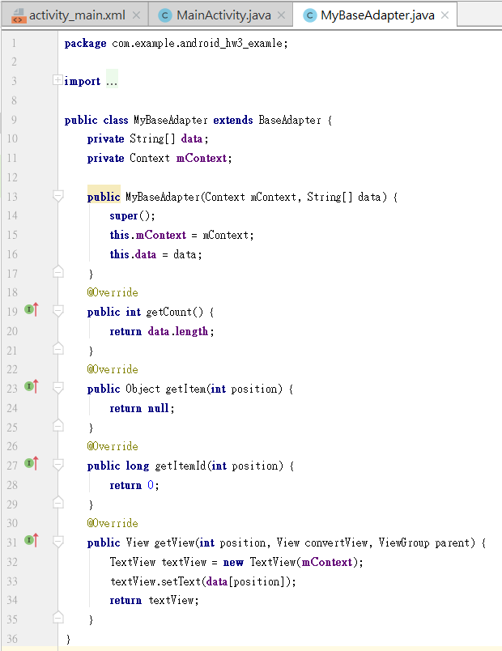
Example

Slide 11
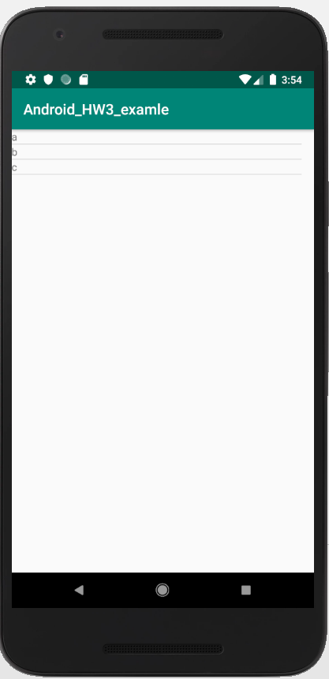
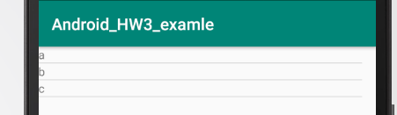
Example

Slide 12
03
MyAdapter View

Slide 13
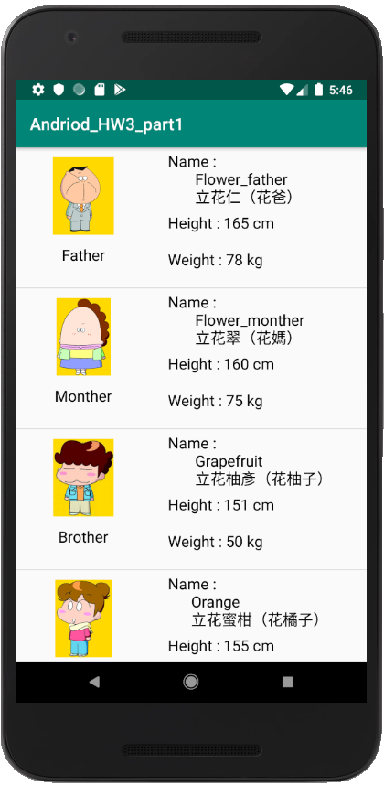
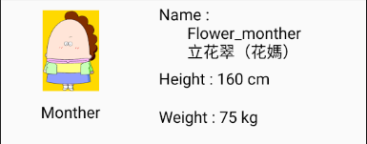
MyAdapter View

Slide 14

MyAdapter View
LinearLayout
(Horizontal)
ImageView
LinearLayout
(Vertical)
AB
TextView

Slide 15
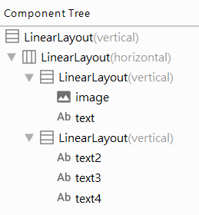
MyAdapter View

Slide 16
MyAdapter View

Slide 17
MyAdapter View

Slide 18
MyAdapter View

Slide 19
Thanks for listening
碩一 李怡靜
2019.07.26

